Slide 1


SECTOR ELECTRÓNICA | NIVEL 3° MEDIO
MÓDULO 1
PROYECTOS DE ELECTRÓNICA
En estos documentos se utilizarán de manera inclusiva términos como: el estudiante, el docente, el compañero u otras palabras equivalentes y sus respectivos plurales, es decir, con ellas, se hace referencia tanto a hombres como a mujeres.

Slide 2
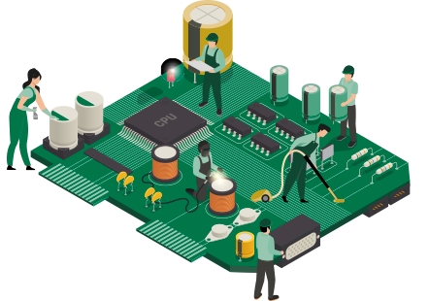
MÓDULO 1 | PROYECTOS ELECTRÓNICOS
ACTIVIDAD 3
MANTENIMIENTO DE
EQUIPOS ELECTRÓNICOS

Slide 3

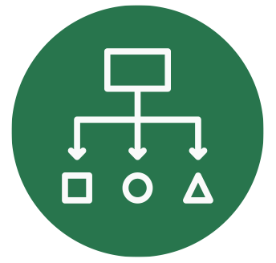

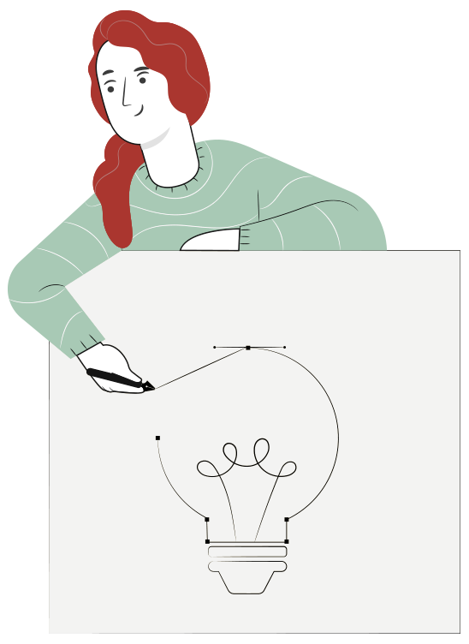
MANTENIMIENTO DE EQUIPOS ELECTRÓNICOS
METODOLOGÍA SELECCIONADA
APRENDIZAJE ESPERADO
Texto Guía
Mantiene equipos electrónicos conforme al tipo de sistema considerando procedimientos y especificaciones técnicas
del fabricante.

Slide 4

3
MENÚ DE LA ACTIVIDAD
MANTENIMIENTO DE EQUIPOS ELECTRÓNICOS
1
Actividad de conocimientos previos
“Círculos de Experiencia”
¿Qué es el mantenimiento?
Tipos de mantenimiento
¿Qué es una falla?
Fallas más comunes en equipos electrónicos
Autómatas programables
Mantenimiento de equipos electrónicos
Mantenimiento según hoja técnica del fabricante
Actividad ¿Cuánto hemos aprendido?
Ticket de salida preguntas guía
2
3
4
5
6
7
8
9
10

Slide 5

3
ACTIVIDAD
CONOCIMIENTOS PREVIOS
MANTENIMIENTO DE
EQUIPOS ELECTRÓNICOS
¡Ahora veamos cómo lo que ya has
aprendido refuerza y mejora lo que estás
a punto de aprender!

Slide 6

¿QUÉ ES EL MANTENIMIENTO?
Es un procedimiento que se realiza en un elemento, equipo o dispositivo, con el objetivo de salvaguardar su funcionamiento, calidad y vida útil, debido al paso del tiempo, cambio de circunstancias externas o entorno de utilización.
El mantenimiento suele ser realizado por especialistas de un área determinada, así como electricidad, mecánica, automatización o informática.
Los equipos y bienes industriales requieren de un plan de mantenimiento que permita cumplir con las características indicadas anteriormente.

Slide 7
TIPOS DE MANTENIMIENTO
Correctivo: Tiene que ver con reemplazar o reponer la pieza que fue afectada por una falla, un ejemplo de esto sería el cambio de un relé deteriorado por uno nuevo en una placa electrónica debido al cumplimiento máximo de su ciclo de operación.
Predictivo: En el caso de este mantenimiento requiere de una cantidad de datos extraídos desde el sistema o proceso a mantener. El objetivo de la recopilación de datos es generar un análisis de los parámetros de falla, mediante un modelo matemático es posible generar algoritmos que permitan predecir una falla futura, un ejemplo de este tipo de mantenimiento es la utilización de sistemas de hardware y software para medir las vibraciones de un motor.
Preventivo: el mantenimiento preventivo puede ser una recomendación del fabricante de los equipos, está compuesto de una revisión periódica y planificada de los equipos. Tiene el objetivo de extender la vida útil de un bien o elemento como resultado de seguir las indicaciones del fabricante.
Existen 3 tipos de mantenimiento definidos y aplicados a diferentes situaciones
de trabajo, estos son:

Slide 8
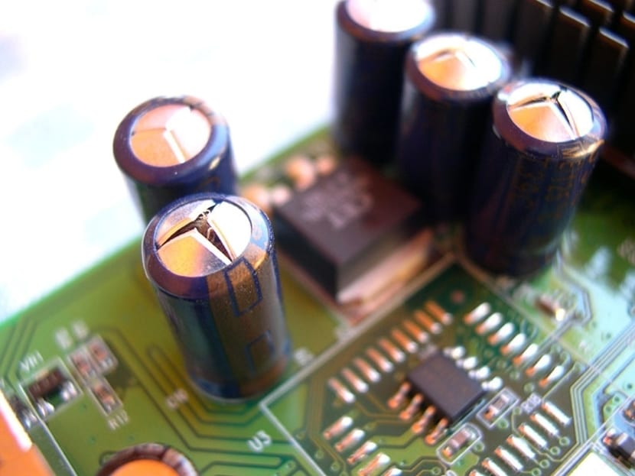
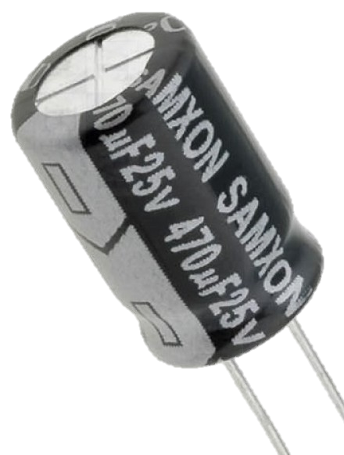
MANTENIMIENTO CORRECTIVO
Este mantenimiento se realiza cuando en un dispositivo ocurre una falla o avería, lo que implica su restitución a una condición admisible para ser utilizado, este tipo de mantenimiento puede o no ser programado.
Se suele comparar este procedimiento con una acción reactiva frente a una falla del proceso, para poder ejecutarlo se necesita tener un procedimiento y un stock de repuestos.
No se busca prevenir el suceso ocurrido ni mejorar las condiciones del entorno de funcionamiento, en relación a las tarjetas electrónicas es bastante común realizar mantenimientos correctivos debido a que algunos componentes electrónicos tienen un bajo costo y una baja vida útil.
Condensador deteriorado
Condensador en buen estado

Slide 9
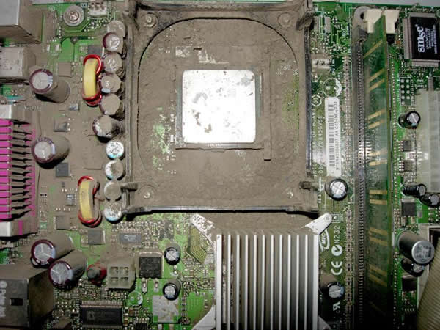
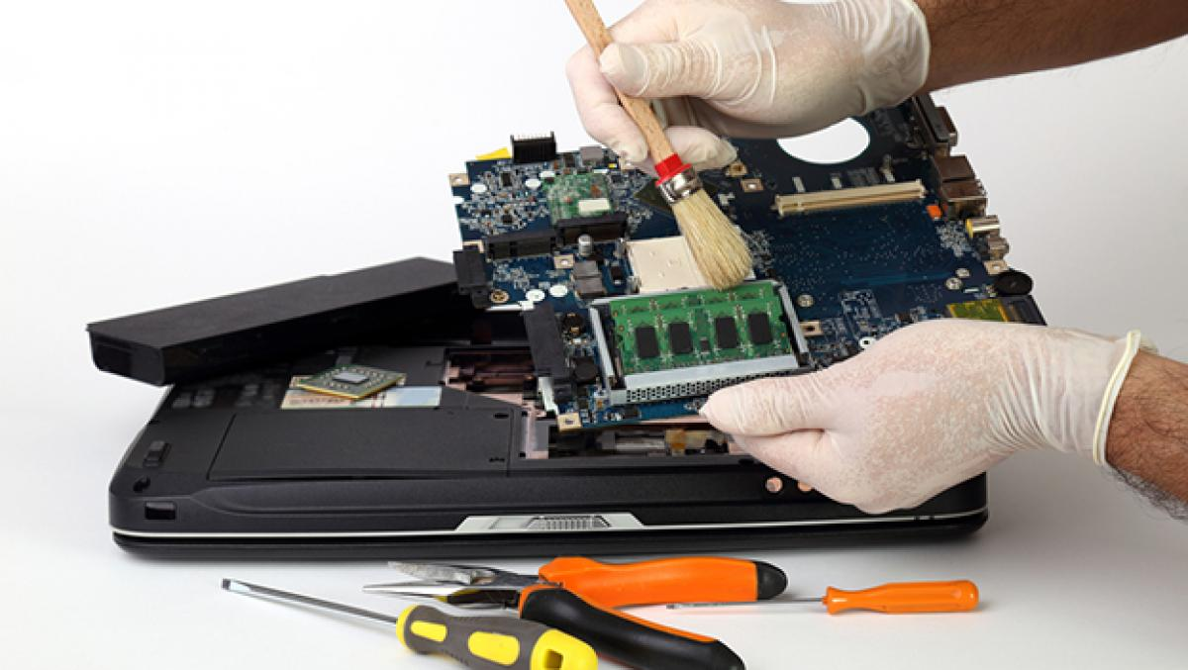
MANTENIMIENTO PREVENTIVO
Su objetivo principal es encontrar y corregir problemas de menor implicancia antes de que provoquen una falla mayor. Para efectuar este procedimiento se requiere de una planificación previa y una lista de actividades por ejecutar.
Es importante en este tipo de mantenimiento seguir las indicaciones del fabricante de los dispositivos o elementos, dicha información se puede ubicar en el manual técnico del equipo.
En los componentes electrónicos este mantenimiento se realizará a través de etapas de limpieza, verificaciones y mediciones de parámetros eléctricos.
Placa requiere
mantenimiento preventivo
Mantenimiento preventivo de placa

Slide 10
¿QUÉ ES UNA FALLA?
Una falla es un funcionamiento no deseado en un elemento o dispositivo, puede ser considerada como una avería y para este tipo de condiciones es posible clasificarlas en tres grupos.
Falla leve: A nivel industrial son aquellas que no inciden en el funcionamiento normal del equipo o dispositivo, le permitirá continuar de forma operativa, pero es posible que al no solucionar esta avería se produzca una falla de mayor envergadura en el futuro.
Falla Moderada: Son las fallas que afectan al proceso de funcionamiento del sistema o dispositivo, en algunos casos en entornos industriales cuando ocurre esto se debe contar con un operador que pueda suplir el funcionamiento a través de un panel de mando.
Falla Grave: Incide en el funcionamiento completo del proceso o de un equipo particular, en la peor situación se deberá cambiar el equipos por uno sin defectos. Esta falla implica una detención de la planta o proceso, o de la aislación de una etapa para aislar el equipo en falla, esto impide el funcionamiento normal de la producción e implica un costo por horas de detención.

Slide 11
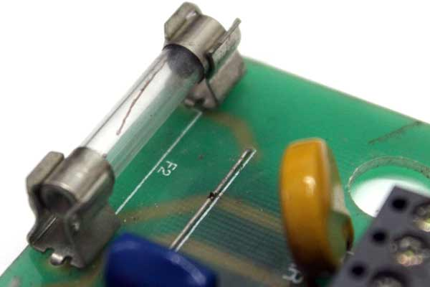
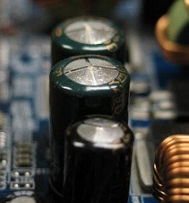
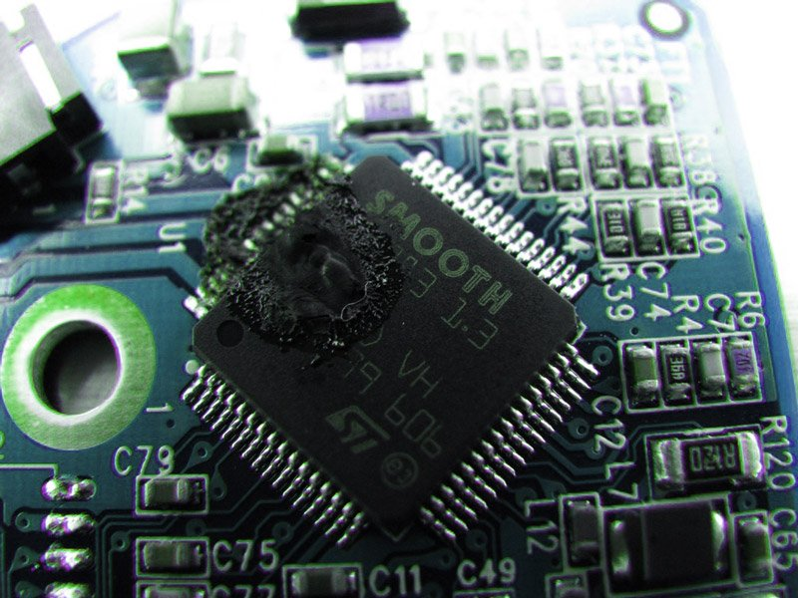
TIPOS DE FALLAS EN ELECTRÓNICA
Falla leve, requiere cambio de fusible
Falla moderada, requiere cambio de condensador
Falla grave, requiere diagnóstico total para conocer operatividad e la placa.

Slide 12


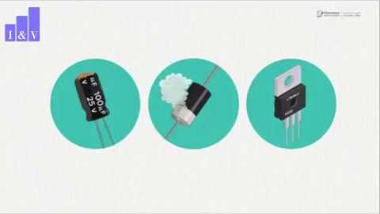
FALLAS MÁS COMUNES EN
COMPONENTES ELECTRÓNICOS
A continuación, veamos el siguiente video:
Notes:
https://www.youtube.com/watch?v=uBIrz4PvBbk

Slide 13
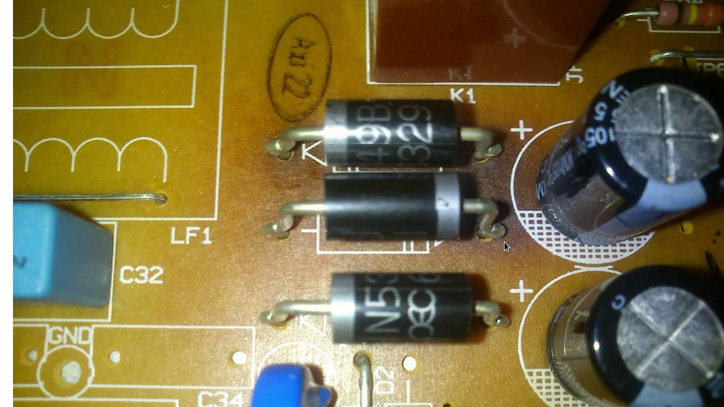
FALLAS MÁS COMUNES EN
COMPONENTES ELECTRÓNICOS
Luego de ver el video anterior identifique qué tipo de mantenimiento sería el correcto a aplicar en la placa de la imagen.
Al realizar medición con el multitester la punta de color negro fue puesta en 1 y la punta de color rojo en 2, la medición del componente arrojó un valor de 700.
1
2

Slide 14
AUTÓMATAS PROGRAMABLES
Los autómatas programables son equipos electrónicos utilizados para procesos industriales, están compuestos de tarjetas electrónicas y se dividen en dos grandes grupos.
- Compactos
- Modulares
En su estructura interna base contienen una Fuente de alimentación con tensiones de 120 V, 220 V y 24 V, posteriormente trabajan con una CPU con un procesador, memoria para funciones básicas, memoria para almacenamiento de la lógica a programar por el usuario.
Son parte fundamental de un proceso productivo, porque pueden integrar equipos periféricos en sus entradas y salidas, además de ejecutar acciones de control o regulación del Sistema al que gobierna.

Slide 15
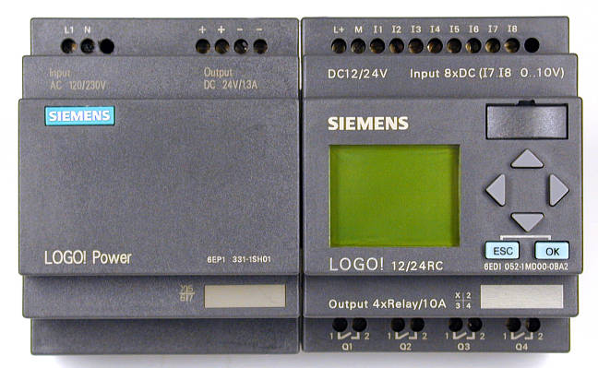
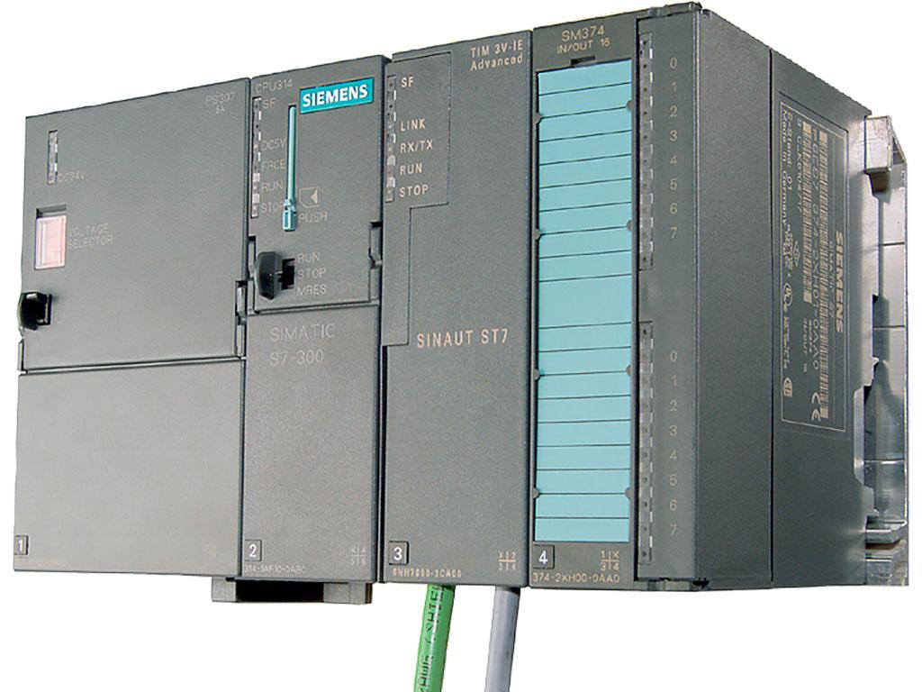
AUTÓMATAS PROGRAMABLES

Slide 16
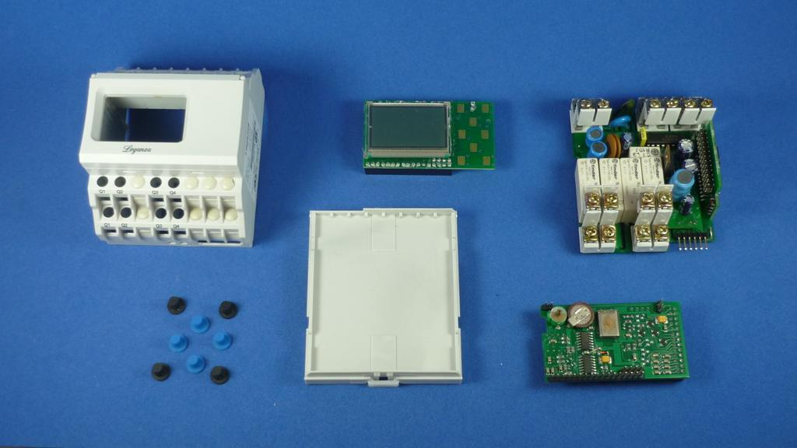
AUTÓMATAS PROGRAMABLES
PLC desarmado

Slide 17
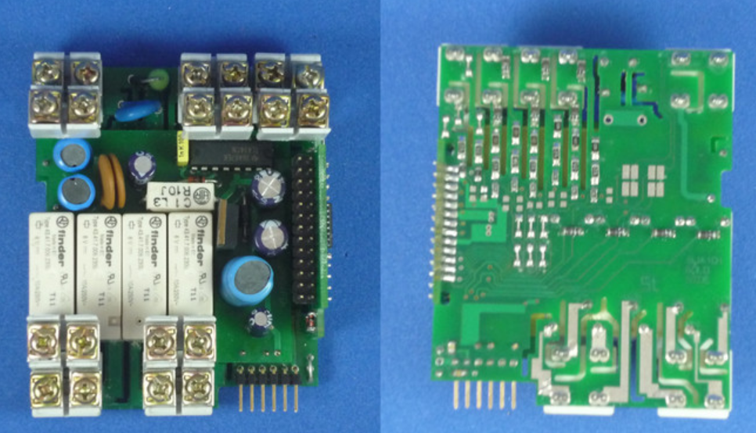
AUTÓMATAS PROGRAMABLES
Debido a que los PLC´S están compuestos de placas electrónicas y estas interactúan con un entorno industrial es necesario planificar un mantenimiento de estos equipos.
Debido a que forman parte primordial de un proceso productivo, una falla de PLC significaría en el peor de los casos la detención de la producción de forma completa.

Slide 18
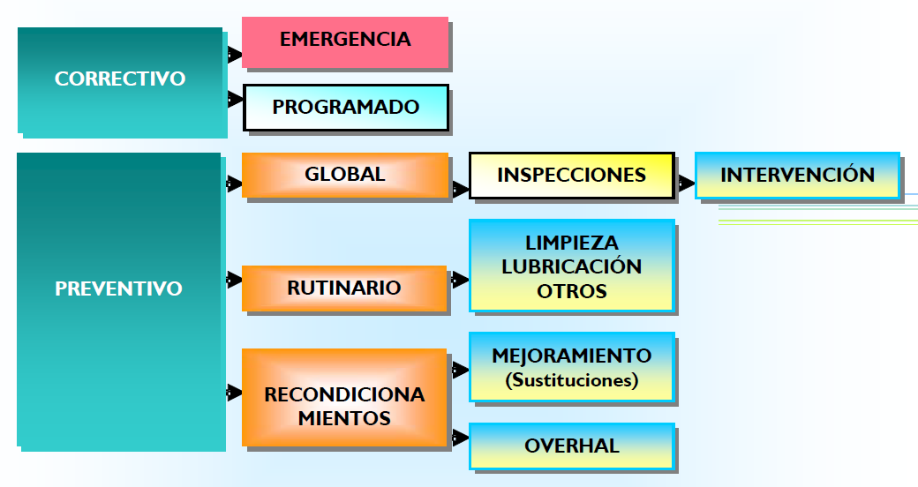
MANTENIMIENTO DE AUTÓMATAS PROGRAMABLES
Estructura de un plan de mantenimiento

Slide 19


PREGUNTAS PARA CHEQUEAR LO APRENDIDO
a) ¿Qué es un autómata programable?
b) Si se debe detener el funcionamiento de un equipo y posteriormente la planta productiva por una falla ¿Qué tipo de mantenimiento se debería realizar?
c) ¿En una placa electrónica con exceso de polvo
en su superficie es posible que ocurra una falla? Argumente.

Slide 20
MANTENIMIENTO DE EQUIPOS
Para el desarrollo de un plan de mantenimiento se debe definir si este es correctivo o preventivo.
En el caso de ser correctivo se deben generar los siguientes elementos:
Mantenimiento correctivo no programado, se realiza el cambio de un componente luego de una falla, utilizado en procesos que pueden ser interrumpidos.
Mantenimiento correctivo programado, no se desarrolla
un plan a largo plazo, pero sí es posible seguir una secuencia
de pasos para normalizar el funcionamiento del Sistema.
El momento en que se puede realizar este procedimiento corresponde a la detención de planta, cambio de turno o periodos de baja producción.

Slide 21

MANTENIMIENTO DE EQUIPOS
Programación de mantenimiento correctivo
Se debe crear una lista de chequeo por equipo a revisar.
Se debe crear un procedimiento de trabajo en base a las recomendaciones del fabricante.
Se deben considerar las normas de seguridad asociadas al peligro de intervención de los equipos y las normas de seguridad vigentes.
Posteriormente se deben programar la fecha y la hora de la realización de los trabajos, así como la coordinación de los trabajos.

Slide 22
MANTENIMIENTO DE EQUIPOS
PROGRAMACIÓN DE MANTENIMIENTO CORRECTIVO
Actividades | Días de la semana
 | Lunes | Martes | Miércoles | Jueves | Viernes | Sábado | Domingo
1.
2.
3.
4.
5.
6.
7.
Recursos por actividad
- Personal
- Herramientas
- Repuestos y materiales

Slide 23
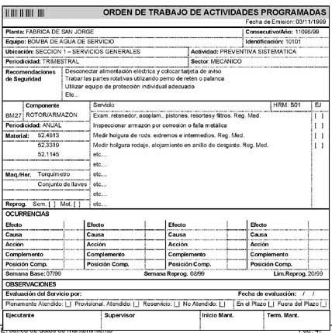
MANTENIMIENTO DE EQUIPOS
Orden de trabajo: son documentos creados en planta para distribuir y organizar las tareas de mantenimiento, solicitud de repuestos y control del trabajo.
La orden de trabajo de mantenimiento deberá enumerar las actividades a realizar, los repuestos a utilizar, las necesidades de recursos e información sobre su cumplimiento (hora de inicio y hora de término).

Slide 24
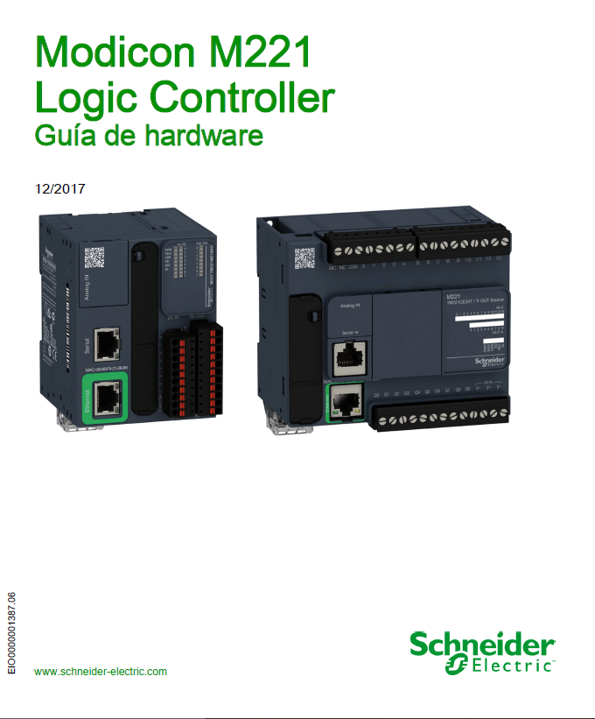
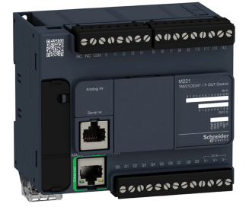

MANTENIMIENTO SEGÚN HOJA TÉCNICA DEL FABRICANTE
Un ficha técnica de fabricante es un documento que contiene las características de funcionamiento, conexión, instalación y mantenimiento de un equipo.
Ejemplo autómata programable:
Título y marca de fabricante
Código de búsqueda en la web

Slide 25
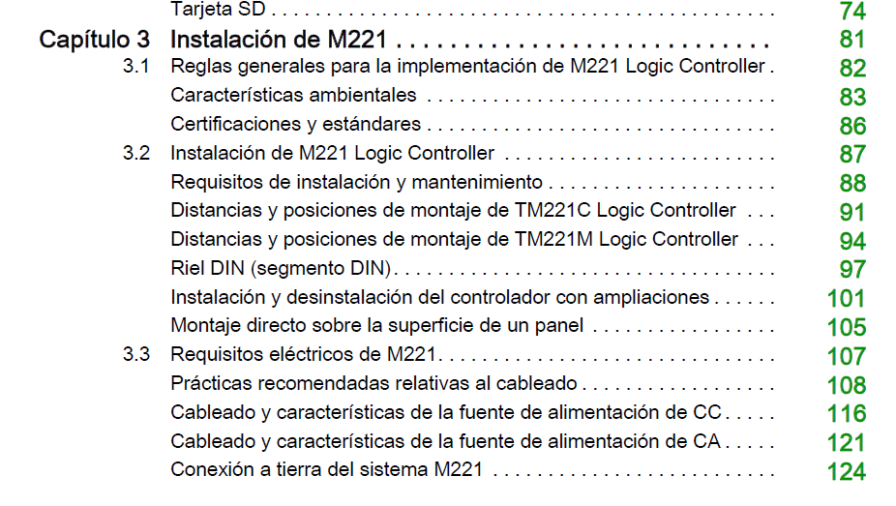

MANTENIMIENTO SEGÚN HOJA TÉCNICA DEL FABRICANTE
Un ficha técnica de fabricante es un documento que contiene las características de funcionamiento, conexión, instalación y mantenimiento de un equipo.
Ejemplo de ficha técnica:

Slide 26



MANTENIMIENTO SEGÚN HOJA TÉCNICA DEL FABRICANTE
De acuerdo a la ficha técnica del fabricante es posible definir una secuencia de mantenimiento del equipo para crear:
Programa de mantenimiento semanal
Orden de trabajo
Informe ejecutivo de resultados de proceso

Slide 27

MATERIAL
COMPLEMENTARIO
Antes de realizar la actividad práctica te invitamos a que revises la cápsula animada:
“Uso de multitester o multímetro”
“

Slide 28


MATERIAL
COMPLEMENTARIO
Si quieres profundizar, te invitamos a visitar el sitio de TP DIGITAL
Para esta actividad te sugerimos:
  Simulador de análisis de circuitos

Slide 29


TP Digital es un proyecto desarrollado en conjunto por Fundación Chile y Microsoft, con el patrocinio de MINEDUC y la colaboración de INACAP e Intelitek.
Está dirigido a apoyar a los centros educativos y docentes de formación técnico profesional a nivel nacional, incorporando recursos virtuales en los procesos de enseñanza aprendizaje.
Para registrarte ingresa a https://fch.cl/iniciativa/tp-digital/
e inscríbete aquí: https://tinyurl.com/ya6zkhju
Una vez que recibas tu nombre de usuario y contraseña, podrás acceder a los recursos siguiendo este enlace: https://tp-digital.territorio.la/

Slide 30

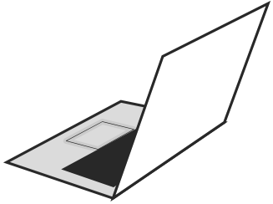

3
REVISEMOS
¿CUÁNTO APRENDIMOS?
MANTENIMIENTO DE
EQUIPOS ELECTRÓNICOS
¡Ahora realizaremos una actividad que resume todo lo que hemos visto! ¡Atentos, atentas!

Slide 31









ANTES DE COMENZAR LA ACTIVIDAD:
¡ATENCIÓN!
Utilizar EPPs para el autocuidado.
Manipular cuidadosamente herramientas.
Ser cuidadoso y respetuoso con los integrantes del equipo de trabajo, asegurando la integridad física de todos.
Ser ordenado con el área de trabajo.
Toda actividad debe desarrollarse bajo supervisión de la persona a cargo del taller o laboratorio.

Slide 32


ANTES DE TERMINAR:
TICKET DE SALIDA
MANTENIMIENTO DE
EQUIPOS ELECTRÓNICOS
¡No olvides contestar y entregar el Ticket de Salida!
¡Hasta la próxima!

